Slide 1


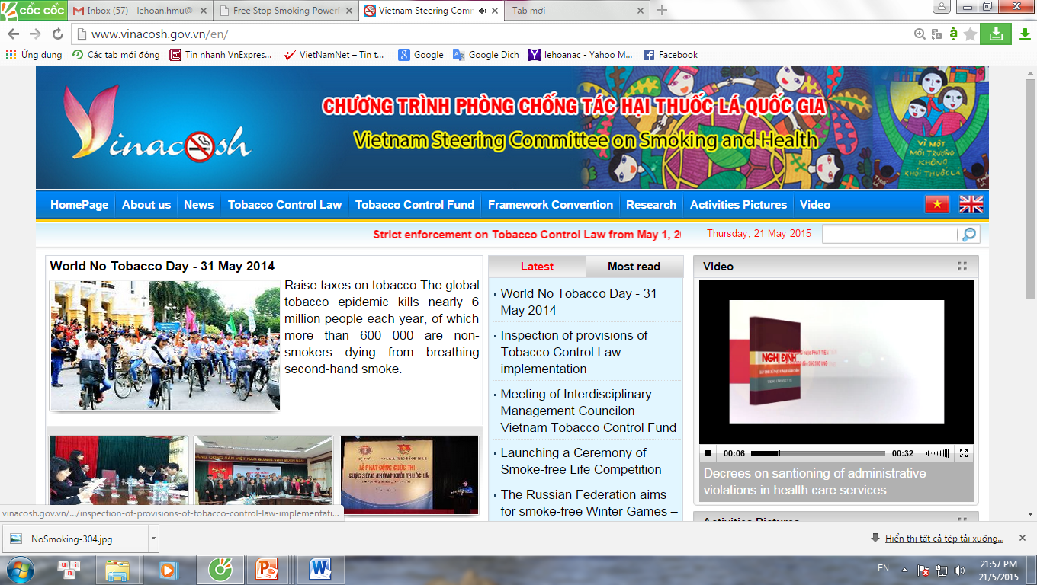
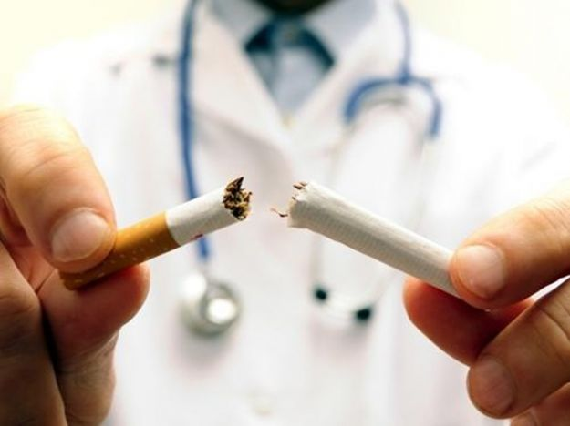
TÁC HẠI CỦA THUỐC LÁ
Notes:
gehewhhrther

Slide 2
NỘI DUNG TRÌNH BÀY
Tình hình sử dung thuốc lá hiện nay.
Thành phần độc tính của khói thuốc.
Nguy cơ bệnh tật do thuốc lá.
Tác hại của hút thuốc lá thụ động.
Tác hại thuốc lá mới nổi (Thuốc lá điện tử và thuốc lá nung nóng)

Slide 3
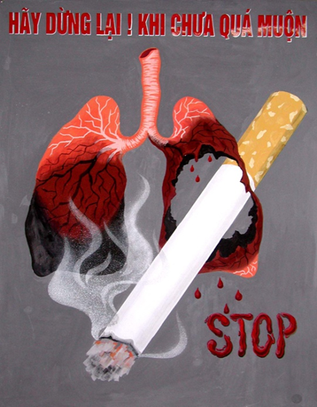
PHẦN 1: TÌNH HÌNH SỬ DỤNG THUỐC LÁ
SỐ CA TỬ VONG DO THUỐC LÁ TRÊN THẾ GIỚI
Thế giới: mỗi năm 8 triệu người chết. Mỗi ngày có xấp xỉ 21.000 người chết, tương đương việc 73 chiếc máy bay Boeing 777 gặp tai nạn/ngày, và trung bình 4 giây có 1 người chết do thuốc lá
Thế kỷ 20: 100 triệu người chết
Thế kỷ 21: ước tính 1 tỷ người chết
Tỷ lệ hút thuốc có xu hướng gia tăng ở các nước đang phát triển.

Slide 4
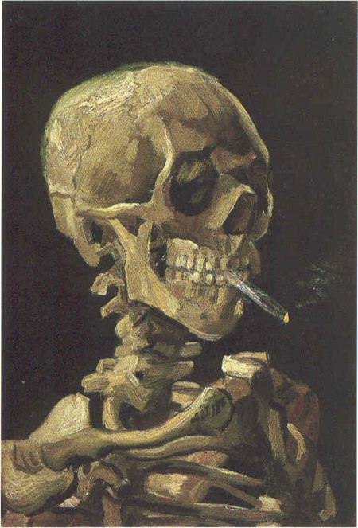
TẠI VIỆT NAM
40.000 người tử vong/năm vì các bệnh có liên quan đến thuốc lá. Đến năm 2030, có thể tăng lên tới 70.000 người/năm (WHO).
Tỷ lệ bệnh nhân ung thư phổi có hút thuốc lá: 96,8%; không hút thuốc lá: 3,2%. (Bệnh viện K)
Viện CL&CSYT (2011): Bệnh tật và tử vong sớm do thuốc lá làm mất đi >1,5 triệu năm sống khỏe mạnh của người Việt Nam, chiếm 12% tổng gánh nặng bệnh tật và tử vong tại Việt Nam.

Slide 5
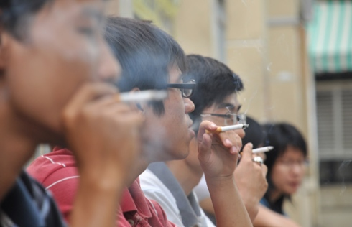
Thực trạng sử dụng thuốc lá tại Việt Nam
Gần một nửa nam giới Việt Nam hút thuốc = 45,3%, tỷ lệ hút thuốc ở nữ 1,1% (GAST 2015),
13-15 tuổi: Nam 4,9%, nữ 0,2%
83% hút thuốc lá và 27% hút thuốc lào
Notes:
Tobacco use rates are 47.4% for men and 1.3% for women

Slide 6
Lịch sử thuốc lá?
Cây thuốc lá hoang dại đã có cách đây khoảng 4.000 năm, trùng với văn minh của người da đỏ vùng Trung và Nam Mỹ.
Các dạng thuốc lá sớm nhất tương tự như xì gà. Sau đó thuốc lá được cho rằng đã xuất hiện ở Mexico và Trung Mỹ vào khoảng thế kỷ thứ 9 dưới dạng ống lau sậy và ống hút thuốc.
Lịch sử chính thức của việc sản xuất thuốc lá được đánh dấu vào ngày 12⁄10⁄1492 do chuyến thám hiểm tìm ra châu Mỹ của Christopher Columbus, ông đã phát hiện thấy người bản xứ ở quần đảo Antil vừa nhảy múa, vừa hút một loại lá cuộn tròn gọi là Tabaccos.
Năm 1559, Đại sứ người Pháp tại Lisbon, Jean Nicot là người đầu tiên trồng thuốc lá ở Bồ Đào Nha và sau đó lan ra toàn châu Âu.
Thuốc lá được trồng ở Cuba năm 1580 và nhanh chóng mở rộng sang Guyana và Brazil. Thuốc lá được đưa vào châu Âu, châu Á, châu Phi vào nửa cuối thế kỷ 16.
Thuốc lá đã được trồng ở Trung Quốc và Nhật Bản khoảng giữa thế kỷ 17.
Đến thế kỷ XVIII, XIX các nước Âu - Mỹ hoàn thành cách mạng công nghiệp. Ngành công nghiệp thuốc lá ra đời và thu được lợi nhuận to lớn hơn trước.
Notes:
Tobacco use rates are 47.4% for men and 1.3% for women

Slide 7
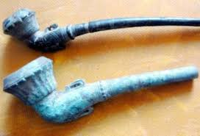
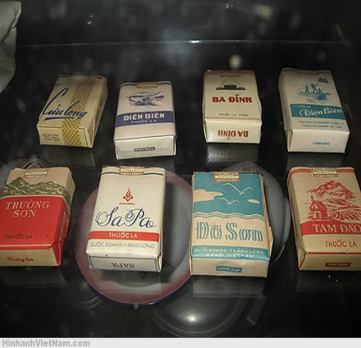
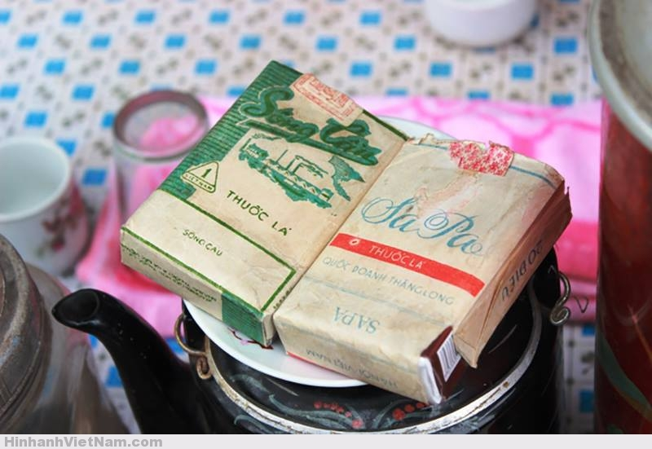
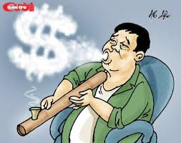
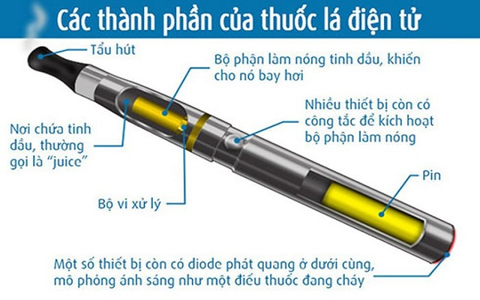
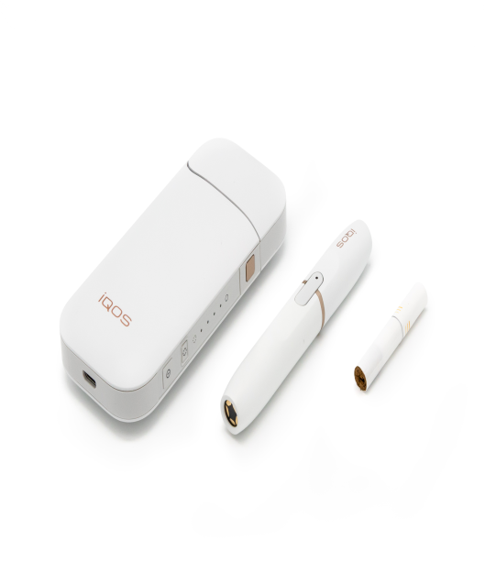
Lịch sử thuốc lá?
Sau chiến tranh TG thứ II, các quốc gia giành được độc lập đã quan tâm phát triển ngành công nghiệp thuốc lá như Trung Quốc, Indonesia, Philippines, Việt Nam,...
Tóm tắt các giai đoạn lịch sử thuốc lá thế giới:
- Thế kỷ 17: Thời kỳ vĩ đại của tẩu thuốc.
- Thế kỷ 18: Thuốc lá hít thống trị.
- Thế kỷ 19: Thời đại của thuốc lá xì gà.
- Thế kỷ 20: Sự nổi dậy của thốc lá điếu
- Thế kỷ 21: Thuốc lá mới nổi: thuốc lá điện tử, thuốc lá nung nóng,…
Notes:
Tobacco use rates are 47.4% for men and 1.3% for women

Slide 8
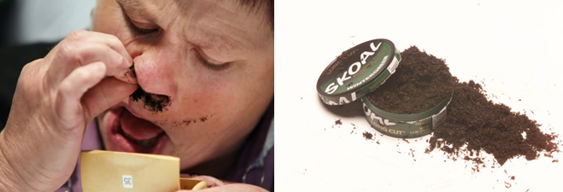
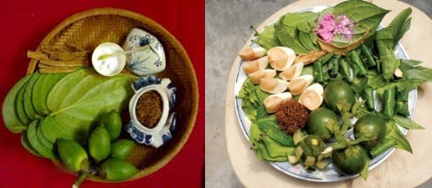
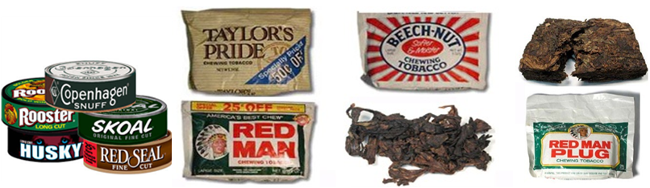
Thuốc lá có khói | Thuốc lá không khói
Thuốc lá điếu bao gồm: - Thuốc lá sản xuất công nghiệp - Thuốc lá cuốn bằng tay: + Dùng lá để cuốn + Dùng giấy để cuốn Những loại thuốc lá có khói khác: - Hút bằng tẩu - Xì gà, xì gà mini Thuốc lào/bát,điếu/shisha Thuốc lá điện tử | Thuốc lá dạng bột Thuốc lá nhai: trầu thuốc Thuốc lá dạng viên để ngậm

Slide 9
PHẦN II: THÀNH PHẦN ĐỘC TÍNH CỦA KHÓI THUỐC

Slide 10
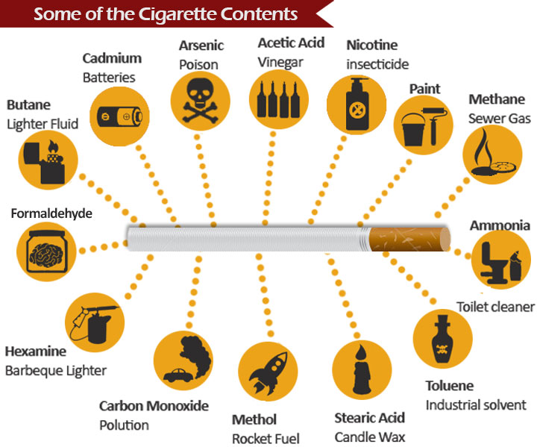
THÀNH PHẦN CỦA KHÓI THUỐC
Chất nhựa hắc ín (Tar)
7000 chất độc hoá học
67 chất gây ung thư
Các-bon mô nô-xít (CO)
Chất Nicotin: một điếu thuốc chứa 1-3mg
Chất khác: Benzen, Nitrosamin, Amoniắc

Slide 11
Nicotin
FDA xếp Nicotin vào nhóm có tính chất gây nghiện chủ yếu, tương tự như ma tuý Heroin và Cocain
Nicotin tác động lên các thụ thể ở hệ thống thần kinh với chất dẫn truyền thần kinh dopamine, một hoá chất chính trong não điều chỉnh mong muốn sử dụng các chất gây nghiện, gây bài tiết adrenaline (nhịp tim nhanh, co mạch ngoại vi, ức chế co bóp và chế tiết dịch vị dạ dày).

Slide 12
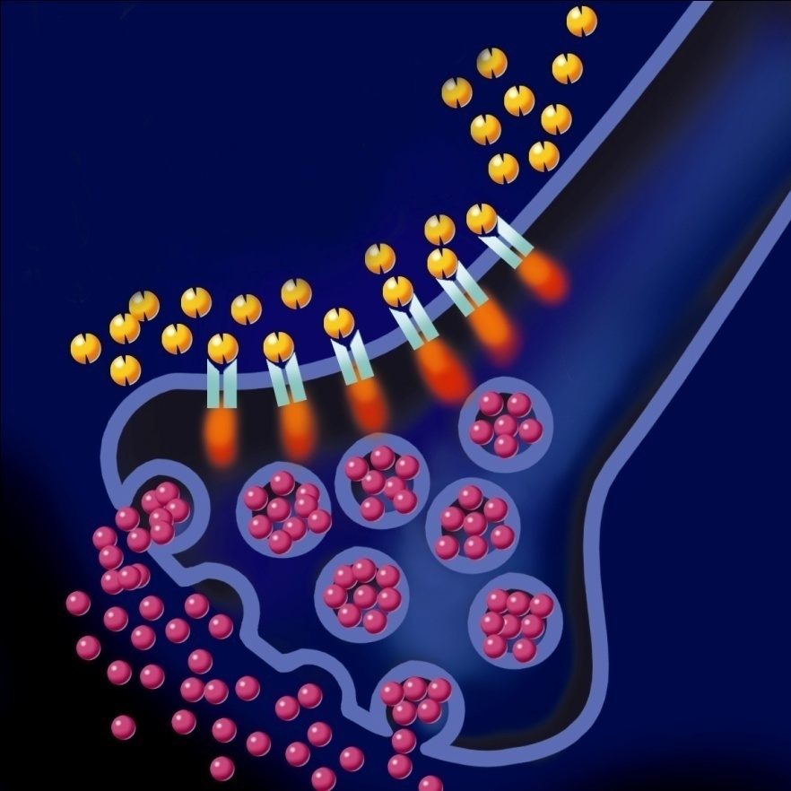
Nicotin: có ở não chỉ 7 giây sau hút
Recepteur
nicotinique
Nicotine
Neuro-transmetteurs

Slide 13
Monoxit carbon (khí CO)
Khí CO có nồng độ cao trong khói thuốc lá và sẽ được hấp thụ vào máu, gắn với hemoglobine với ái lực mạnh hơn 20 lần oxy.
Với người hút TB 1 bao thuốc mỗi ngày thì hàm lượng Hb khử có thể tới 7-8%. Sự tăng Hb khử làm chuyển dịch đường cong phân tách oxy-hemoglobin dẫn đến thiếu oxy tổ chức và góp phần hình thành các mảng xơ vữa động mạch.

Slide 14
Các phân tử nhỏ trong khói thuốc lá
Khói thuốc lá chứa nhiều chất kích thích dạng khí hoặc dạng hạt nhỏ.
Các chất kích thích này gây nên các thay đổi cấu trúc của niêm mạc phế quản dẫn đến tăng sinh các tuyến phế quản, các tế bào tiết nhầy và làm mất các tế bào có lông chuyển. Các thay đổi này làm tăng tiết nhày và giảm hiệu quả thanh lọc của thảm nhày-lông chuyển. Phần lớn các thay đổi này có thể hồi phục được khi ngừng hút thuốc.

Slide 15
Các chất gây ung thư
Trong khói thuốc lá có gần 70 chất trong số đó gồm cả các hợp chất thơm có vòng đóng như Benzopyrene có tính chất gây ung thư.
Các hoá chất này tác động lên tế bào bề mặt của đường hô hấp gây nên tình trạng viêm mạn tính, phá huỷ tổ chức, biến đổi tế bào dẫn đến dị sản, loạn sản rồi ác tính hoá.

Slide 16
PHẦN III: CÁC NGUY CƠ GÂY BỆNH CỦA KHÓI THUỐC

Slide 17
HÚT THUỐC VÀ BỆNH HÔ HẤP
Ảnh hưởng của thuốc lá đến chức năng phổi
Khi hít vào, không khí sẽ vào đường hô hấp trên qua mũi và miệng, nơi không khí được lọc, sưởi ấm và làm ẩm rồi qua khí quản để vào phổi.
Khi khói thuốc đi vào qua miệng, người hút thuốc đã vô tình bỏ qua cơ chế bảo vệ thứ nhất đó là quá trình lọc ở mũi.

Slide 18
HÚT THUỐC VÀ BỆNH HÔ HẤP
Ảnh hưởng của thuốc lá đến chức năng phổi
Khói thuốc làm thay đổi cấu trúc các tuyến tiết nhầy và thành phần của chất nhầy.
Viêm mạn tính niêm mạc đường thờ ➔ Tăng bài tiết đờm
Hệ thống lông chuyển bị phá huỷ ➔ Bài xuất đờm ra khỏi đường hô hấp kém
Chất nhầy bị nhiễm bởi các chất độc hại, và bị giữ lại nhiều trong tổ chức phổi cản trở sự lưu thông trao đổi khí.

Slide 19
HÚT THUỐC VÀ BỆNH HÔ HẤP
Ảnh hưởng của thuốc lá đến chức năng phổi
Tăng tính đáp ứng đường thở. Do ảnh huởng của các chất độc hại trong khói thuốc, đường thở dễ bị co thắt. Khi điều này xảy ra thì luồng khí hít vào và thở ra đều bị cản trở ở người hút thuốc, và do đó hình thành các tiếng ran rít, ran ngáy và có thể bị khó thở.
Những người hút thuốc ở tuổi càng trẻ thì thời gian hút để gây ra bệnh liên quan đến đường hô hấp càng ngắn so với những người bắt đầu hút ở tuổi muộn hơn.

Slide 20
HÚT THUỐC VÀ BỆNH HÔ HẤP
Tăng nhiễm virus (trong đó có Sars CoV)
Tăng nhiễm vi khuẩn thường
Tăng lao phổi
Tăng các bệnh phổi mạn tính

Slide 21
HÚT THUỐC VÀ BỆNH UNG THƯ
Thuốc lá gây ra 90% tổng số người chết vì ung thư phổi
hút thuốc lá còn gây ra ung thư ở nhiều các phần khác như họng, thanh quản, thực quản, tuyến tuỵ, tử cung, cổ tử cung, thận, bàng quang, ruột và trực tràng.
Tỷ lệ tử vong do các bệnh ung thư khác nhau của người hút thuốc cao gấp hai lần người không hút thuốc
những người nghiện thuốc nặng có tỷ lệ chết vì ung thư gấp bốn lần so với người không hút

Slide 22
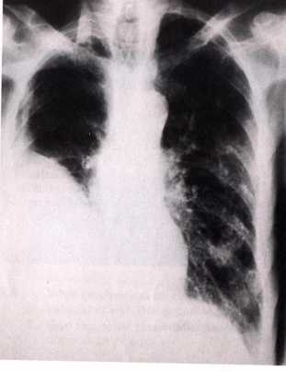
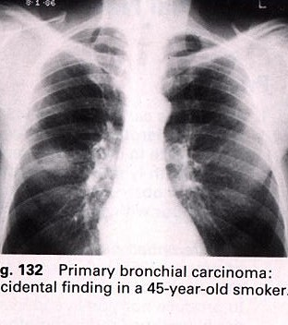
HÚT THUỐC GÂY UNG THƯ PHỔI
Hút thuốc lá là nguyên nhân của 90% các ca ung thư phổi

Slide 23
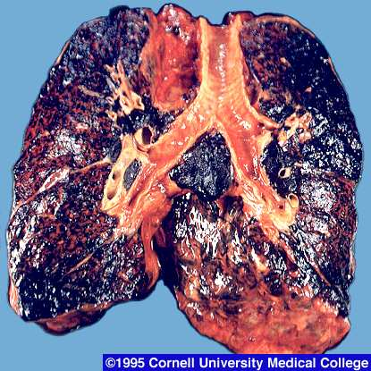
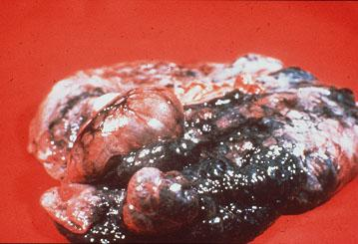
HÚT THUỐC GÂY UNG THƯ PHỔI

Slide 24
Nguy cơ tử vong do BPTNMT
Nếu nguy cơ bị chết vì BPTNMT ở người không hút thuốc là 1 thì nguy cơ này tăng lên 66 lần ở người nghiện nặng
66
58
51
44
32
27
21
9,7
1
KH
10
20
30
40
50
60
70
80
Lượng thuốc hút (Bao/Năm)
R Doll B med J 1976, 25, 1526-1536

Slide 25
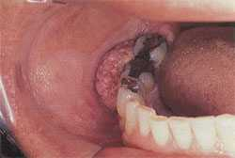
Người hút thuốc có tỷ lệ ung thư miệng cao gấp 27 lần và ung thư thanh quản cao gấp 12 lần người không hút thuốc (WHO)

Slide 26
HÚT THUỐC VÀ BỆNH TIM MẠCH
Hút thuốc làm tăng nguy cơ mắc bệnh lên gấp 2-3 lần và nó còn tương tác với các yếu tố khác làm tăng nguy cơ lên gấp nhiều lần.
Những bệnh mà người hút thuốc có nguy cơ mắc cao là xơ vữa động mạch, bệnh mạch vành, đột quỵ, rối loạn nhịp tim, đột tử, nhồi máu cơ tim, phình động mạch chủ.
Bệnh mạch vành là phổ biến nhất, ước tính chiếm khoảng hơn một nửa trường hợp tử vong vì bệnh tim do hút thuốc.

Slide 27
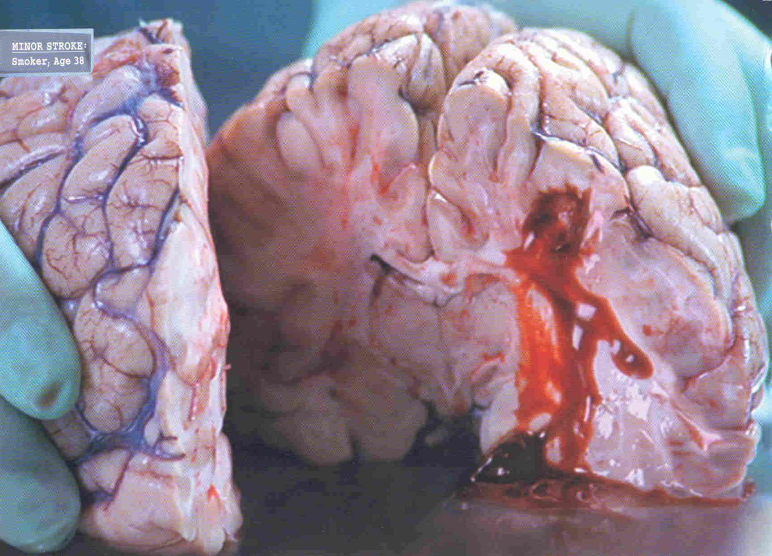
Tai biến mạch máu não: cao gấp 2- 4 lần

Slide 28
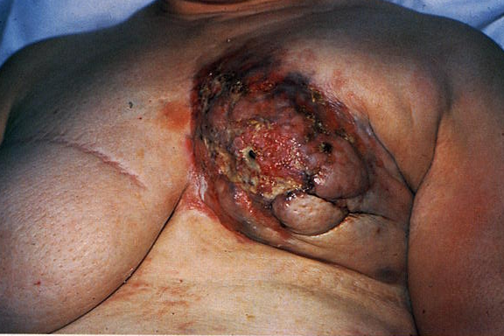
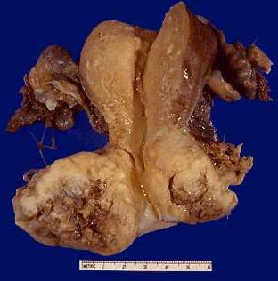
HÚT THUỐC VÀ BỆNH UNG THƯ
Ung th­ư vú
Ung thư cổ tử cung

Slide 29
HÚT THUỐC VÀ SỨC KHOẺ SINH SẢN
Khói thuốc gây ra rất nhiều tác hại đối với sức khoẻ sinh sản của phụ nữ:
  Tỷ lệ sinh đẻ ở phụ nữ hút thuốc thấp hơn khoảng 30% so với phụ nữ không hút thuốc
  Ở những phụ nữ hút thuốc nguy cơ sảy thai cao gấp 1,5 so với những người không hút
  Hạn chế hiệu quả điều trị vô sinh
  Gây mãn kinh sớm
  Đẻ non...

Slide 30
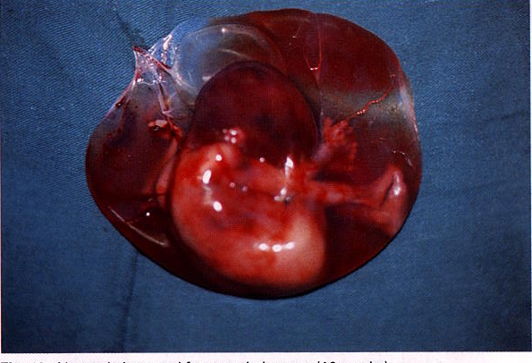
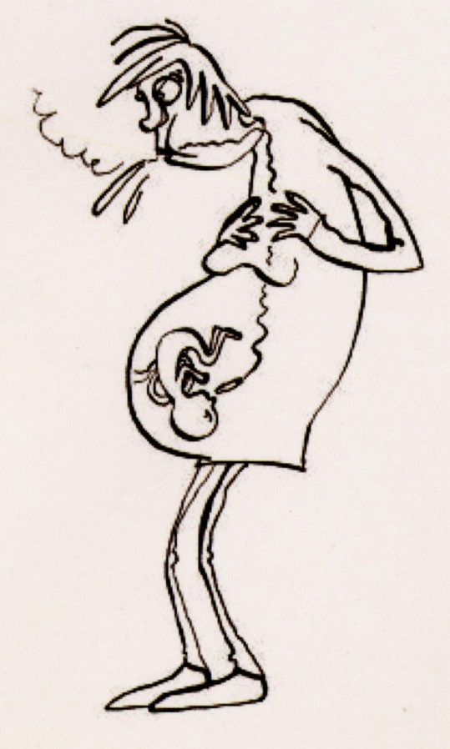
HÚT THUỐC VÀ SỨC KHOẺ SINH SẢN
Nguy cơ sảy thai ở phụ nữ hút thuốc cao gấp 3 lần so với phụ nữ không hút thuốc
Thai chết lưu

Slide 31
HÚT THUỐC VÀ RỐI LOẠN TÌNH DỤC
Ở NAM GIỚI
Hút thuốc gây liệt dương: Những người hút thuốc có nguy cơ bị liệt dương cao gấp 2 lần, do gây xơ vữa động mạch ở dương vật làm giảm tưới máu (liệt dương do mạch máu)
Hút thuốc làm giảm số lượng tinh trùng: Các nghiên cứu đã chỉ ra rằng các chất chuyển hoá chính của khói thuốc được tìm thấy trong tinh dịch kìm hãm hệ thống enzym choline acetyltransferase, enzym cần thiết cho tinh trùng có thể hoạt động được.

Slide 32
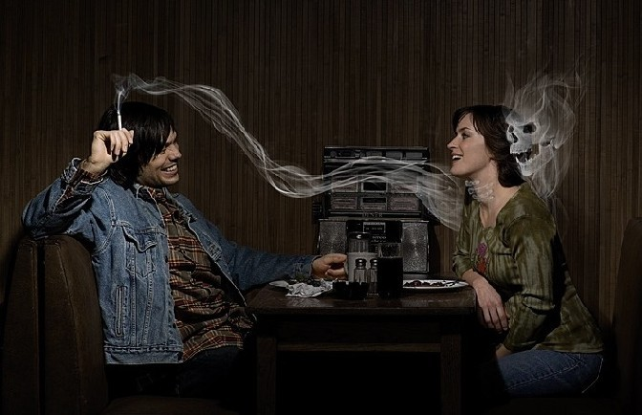
PHẦN IV
TÁC HẠI CỦA
HÚT THUỐC THỤ ĐỘNG

Slide 33
Khái niệm
Hút thuốc thụ động:
Là hít phải khói thuốc trong môi trường không khí, trong đó bao gồm khói thuốc từ đầu điếu thuốc đang cháy và khói thuốc do người hút thuốc thở ra.

Slide 34
TÁC HẠI CỦA HÚT THUỐC THỤ ĐỘNG
Khói toả ra từ đầu điếu thuốc chứa nhiều chất độc với nồng độ cao gấp 21 lần so với khói thuốc thở ra.
Chính người hút thuốc cũng bị ảnh hưởng nhiều hơn khi hít vào khói thuốc từ đầu thuốc đang cháy tỏa ra
Người không hút thuốc nhưng làm việc thường xuyên với trong môi trường có khói thuốc có thể hít vào lượng khói thuốc tương đương với việc hút 5 điếu thuốc một ngày.

Slide 35
ẢNH HƯỞNG CỦA HÚT THUỐC THỤ ĐỘNG VỚI SỨC KHOẺ
Làm tăng 20 -30% nguy cơ ung thư phổi cho người hút thuốc thụ động (Surgeon general report, CDC, 2006).
Ước tính hút thuốc thụ động hàng năm gây ra 3.400 ca tử vong vì ung thư phổi

Slide 36
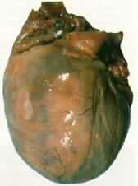
ẢNH HƯỞNG CỦA HÚT THUỐC THỤ ĐỘNG VỚI SỨC KHOẺ
Làm tăng 25-30% nguy cơ bệnh tim mạch cho người hút thuốc thụ động.
Ước tính hút thuốc thụ động hàng năm gây ra 22.700 đến 69.700 ca tử vong vì bệnh tim ở Mỹ

Slide 37
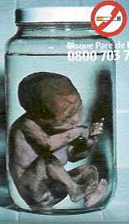
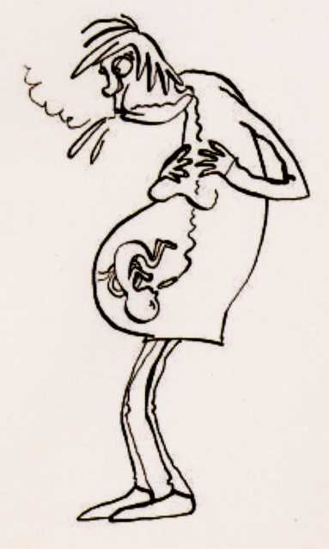
ẢNH HƯỞNG CỦA HÚT THUỐC THỤ ĐỘNG VỚI BÀ MẸ VÀ TRẺ EM
Khói thuốc thụ động làm tăng 22% nguy cơ trẻ sinh nhẹ cân (dưới 2500g), dị tật, đẻ non
Hút thuốc thụ động gây viêm đường hô hấp, viêm tai giữa, làm nặng thêm các triệu chứng hen và gây đột tử ở trẻ sơ sinh.

Slide 38
Hút thuốc thụ động và nguy cơ
ở trẻ em
Hút thuốc thụ động làm tăng nguy cơ hen
Mẹ hút: + 72% nguy cơ nhiễm khuẩn hô hấp
Bố + Mẹ hút: tăng 48% nguy cơ viêm tai giữa tái phát
Rapport du groupe de travail DGS TABAGISME PASSIF.
Pr.Bertrand DAUTZENBERG, Paris 05- 2001

Slide 39
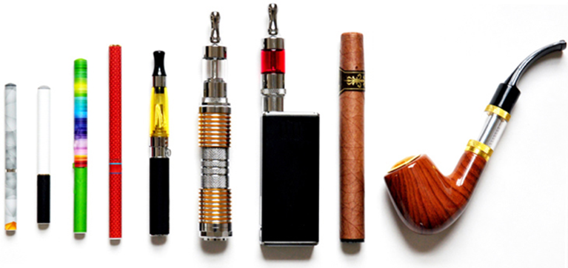
PHẦN V
TÁC HẠI CỦA THUỐC LÁ MỚI
(TLĐT VÀ TLNN)

Slide 40
Các nhóm sản phẩm thuốc lá mới
Thuốc lá điện tử có nicotine (Electronic nicotine delivery systems -ENDS): ENDS nung nóng một loại dịch chứa nicotine (e-liquid) tạo ra khí aerosol người sử dụng sẽ hít vào.
Thuốc lá nung nóng (Heated tobacco products-HTP): HTPs nung sợi thuốc lá tới nhiệt độ nhất định bằng thiết bị làm nóng sử dụng pin. Nhiệt độ này thấp hơn nhiệt độ cháy ở đầu điếu thuốc lá (khoảng 600 °C).
Nhóm sản phẩm hỗn hợp (hybrid): có cả sợi thuốc lá và dung dịch nicotine

Slide 41
Làm tăng nguy cơ bắt đầu hút thuốc lá truyền thống
Nghiên cứu cho thấy người trẻ tuổi thử sử dụng thuốc lá điện tử có nguy cơ chuyển bắt đầu sử dụng thuốc lá truyền thống cao hơn 3,5 lần so với nhóm không dùng thuốc lá điện tử.
FDA tuyên bố năm 2019 nêu rõ thuốc lá điện tử ENDS đã rất phổ biến trong giới trẻ, một phần do các đặc điểm thiết kế hấp dẫn, ví dụ như hình dạng USB, có nồng độ nicotine cao và khói gần như không nhìn thấy.

Slide 42
Hội chứng tổn thương phổi cấp do thuốc lá điện tử (E-cigarette or Vaping related Acute Lung Injury Syndrome-EVALI)
Kể từ ngày 3 tháng 12 năm 2019, CDC Mỹ báo cáo các trường hợp EVALI nhập viện và EVALI tử vong bất kể tình trạng nhập viện.
Tính đến ngày 18 tháng 2 năm 2020, tổng số 2.807 trường hợp EVALI nhập viện và đã được báo cáo cho CDC ở 50 tiểu bang.
68 ca tử vong đã được xác nhận tại 29 tiểu bang.
15% số ca nhập viện dưới 18 tuổi; 37% từ 18-24 tuổi; tuổi trung bình 24.

Slide 43
Các triệu chứng của EVALI
Khó thở
Ho
Đau ngực
Sốt, ớn lạnh
Tiêu chảy, buồn nôn và nôn
Nhịp tim nhanh
Thở nhanh và nông
Phổi có các điểm mờ rải rác
Có tiền sử đã và đang dùng TLĐT trong 3 tháng qua
Loại trừ các bệnh nhiễm trùng phổi khác

Slide 44
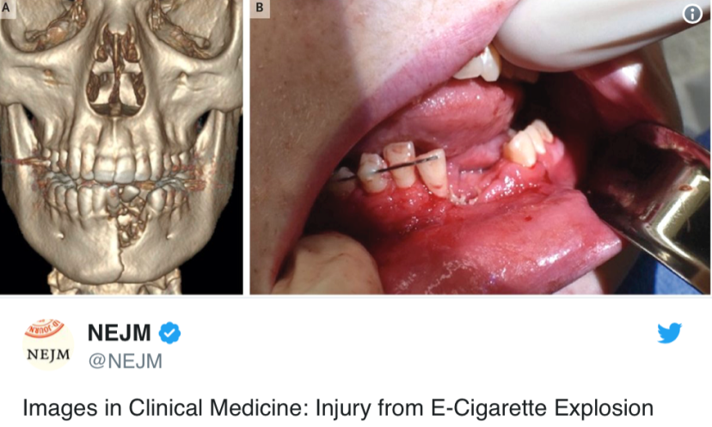
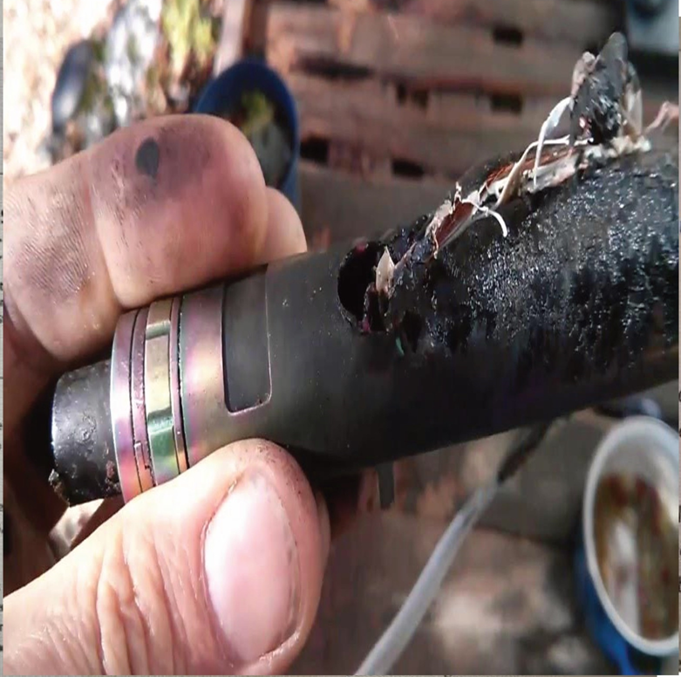
ENDS: nguy cơ cháy nổ
Các thiết bị trong thuốc lá điện tử có thể hỏng, lỗi và gây nổ từ đó:
  Tổn thất tài sản
  Chấn thương nghiêm trọng:
    Miệng, mặt, cổ
    Mắt mũi,
    Xương hàm
Ví dụ:
Một pin thuốc lá điện tử nổ trong miệng cậu bé 17 tuổi.
Phải phẫu thuật cố định xương, loại bỏ răng và mô hỏng.
Bị tổn thương nặng xương hàm trái.

Slide 45
Tóm tắt các thông tin chính về ENDS
ENDS không có bằng chứng giúp cai nghiện thuốc lá.
ENDS có tác hại với sức khỏe con người
ENDS chứa nicotine. Nicotine là chất gây nghiện mạnh và gây hại cho sức khỏe đặc biệt là trẻ em, vị thành niên và phụ nữ có thai.
Các chất độc được thấy trong dung dịch ENDS và trong khói. Vì vậy ENDS có hại cho cả người dùng và người xung quanh.
ENDS hấp dẫn với trẻ em và vị thành niên, tăng nguy cơ bắt đầu sử dụng thuốc lá
Có nguy cơ ngộ độc không chủ ý và chấn thương do nổ
Rất nhiều loại sản phẩm với đặc tính thiết kế khác nhau. Dễ bị can thiệp, thay đổi bởi người dùng. Dẫn tới nguy cơ không giống nhau. Đặc biệt nguy cơ trộn lẫn ma túy.
Dù chưa biết rõ các tác hại lâu dài, từ các chất có trong khói ENDS có thể kết luận tăng nguy cơ gây các bệnh như ung thư, tim mạch, hô hấp và các bệnh nguy hiểm khác.

Slide 46
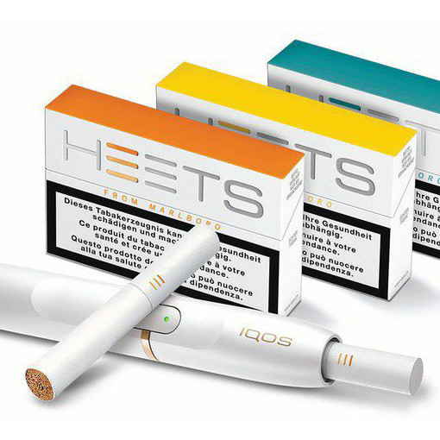
HTPs – Những điều đã biết

Slide 47
Tóm tắt thông tin về thuốc lá HTPs
Thuốc nung tạo ra chất khí độc hại, có nhiều chất độc giống như trong khói thuốc lá.
Khói thuốc nung ngoài gây hại cho người hút thì còn gây tác hại cho người xung quanh do hút thuốc thụ động.
Nồng độ một số hóa chất thấp hơn trong thuốc lá thông thường, nhưng nồng độ một số hóa chất khác lại cao hơn. Và nồng độ hóa chất thấp không đồng nghĩa với giảm nguy cơ sức khỏe.
Khói thuốc nung chứa nicotine. Nicotine là chất gậy nghiện mạnh và có hại cho sức khỏe, đặc biệt đối với trẻ em, vị thành niên và phụ nữ có thai.
Tác động sức khỏe trong dài hạn của thuốc nung còn chưa được biết. Không đủ bằng chứng về về nguy cơ tuyệt đối hay tương đối. Dựa vào các chất có trong HTPs có thể kết luận tác hại giống như thuốc lá thông thường.

Slide 48

CHUNG TAY VÌ MỘT THẾ GIỚI KHÔNG KHÓI THUỐC

